Slide 1
Formatief Evalueren in Online Onderwijs
Marijke Veugen, 5 November 2020, Online FE festival

Slide 2
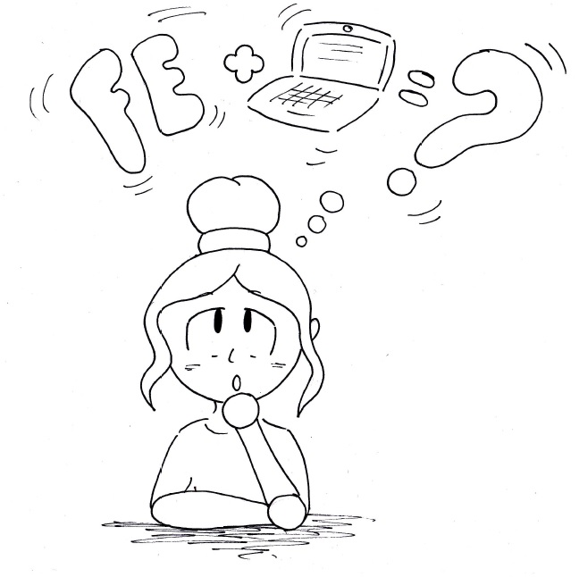
LessonUp inloggen
Om alvast even te testen of iedereen kan inloggen in LessonUp:
Ga naar https://lessonup.app/
Log in met de code: 8094
Note: deze ppt staat ook in dit Teams kanaal onder ‘bestanden’.

Slide 3

Welkom
Wie ben ik?
Marijke Veugen
PhD Wageningen Universiteit → formatief evalueren (FE)
Leernetwerk FE → 13 scholen, +/- 100 docenten
ALPO + Onderwijskunde (MSc) → PO achtergrond

Slide 4
Wat ga je leren?
Na de workshop:
Heb je meer inzicht in hoe docenten FE tijdens het online lesgeven hebben ingezet.
Heb je zelf concrete ideeën en handvatten hoe je FE in online/blended lesgeven kan gebruiken.

Slide 5
Programma
Start (10 min.)
Introductie en doelen
Ervaringen delen (15 min.)
Via LessonUp.app → 8094
Onderzoeksbevindingen (25 min.)
Kloppen de stellingen met jouw ervaring?
Uitwisseling (15 min.)
Rondom verschillende thema’s ‘vergaderen’
Afsluiting (10 min.)
Samenvatting gesprekken
Notes:
Note: we gebruiken verschillende Tools, expres meerdere, om kennis te maken met verschillende tools die je zelf ook kunt inzetten in het online lesgeven.

Slide 6
Ervaringen delen
https://lessonup.app/
code: 8094
Notes:
https://www.lessonup.com/app/explorer/lessons
Dia’s lessonup:
Heb je ervaring met LessonUp (om te zien hoeveel ik hierover moet toelichten)
Beschrijf de online lesgeven periode in 1 word
Heb je FE bewust ingezet in je online lesgeven? Waarom (niet)?
Gebruik je nu nog online lesgeven? Zo ja, wat of hoe?

Slide 7
Onderzoeksbevindingen

Slide 8
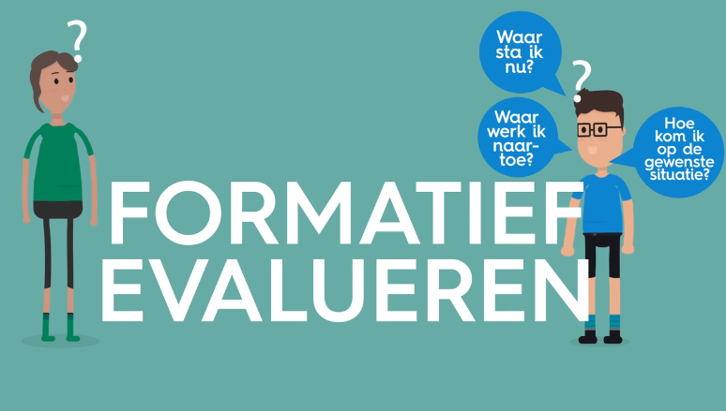
Wat is formatief evalueren?
Alle activiteiten die leerlingen en docent uitvoeren om de leeractiviteiten van leerlingen in kaart te brengen, te interpreteren en te gebruiken om betere beslissingen te maken over vervolgstappen (Black & Wiliam, 2008)
Notes:
Nadruk: alle activiteiten, dus niet alleen toetsjes, maar ook observeren, vragen stellen, discussies hebben, projecten monitoren, leerlingen laten presenteren etc.

Slide 9
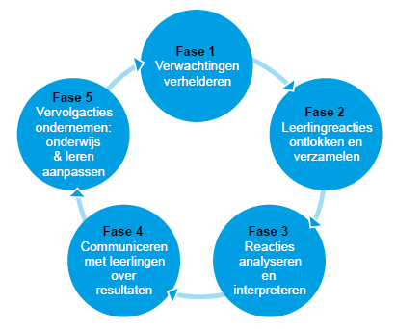
De FE-cyclus
Review studie Gulikers en Baartman (2017)
Notes:
Deze studie gebruikt de FE cyclus als model om gericht te kijken naar wat docenten doen aan FE in hun (online) lesgeven.
(→ Kort de cyclus bespreken, verborgen dia’s hierna voor evt. Extra verheldering)
Belangrijk hierbij is:
FE is een proces, en continu. Dus het kan heel klein zijn op momenten in je les, bijvoorbeeld om te checken of de leerlingen de leerstof voldoende snappen om door te gaan, maar kan ook een hele les zijn of meerdere lessen, bijvoorbeeld je begint met fase 1 en 2 in een les waarbij je de leerdoelen en succescriteria met leerlingen gaat opstellen en de leerlingen vervolgens een opdracht maken waarbij je als docent de informatie verzamelt en dan in de volgende les heb je de informatie geanalyseerd en geef je leerlingen feedback op hun opdracht.
De FE cyclus is vanuit de docent zijn activiteiten opgesteld. Dus wat doet de docent en niet wat doet de leerling. Wanneer je de leerling aan zet wilt laten zijn. Bijv. Met peerfeedback of zelf leerdoelen maken, moet de docent wel eerst dit faciliteren voordat een leerling hiermee aan de slag kan.
Meer informatie? Zie animatie ;) https://www.slo.nl/thema/meer/formatief-evalueren/

Slide 10
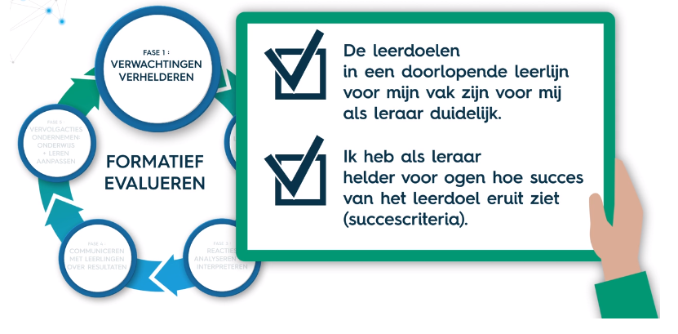
Fase 1
Verschil tussen een lesdoel en een leerdoel.
Nadenken over de ‘essenties’ van je vak.
Concreet verwoorden wat je wil zien bij leerlingen.
Notes:
Verschil tussen een lesdoel en een leerdoel: lesdoel is ‘in deze les gaan we ... Leren/doen’ een soort plan van aanpak, leerdoel is ‘aan het einde van de les kan je...’ meer gericht op kennis/vaardigheid die centraal staan in jouw vak (en ook terugkomen in andere lessen).
Nadenken over de ‘essenties’ van je vak: waarom is het belangrijk voor jouw vak dat leerlingen dit leren? Doorlopende leerlijnen.
Concreet verwoorden wat je wil zien bij leerlingen: je leerdoelen zijn duidelijk en geven richting is → daar gaan we samen heen

Slide 11
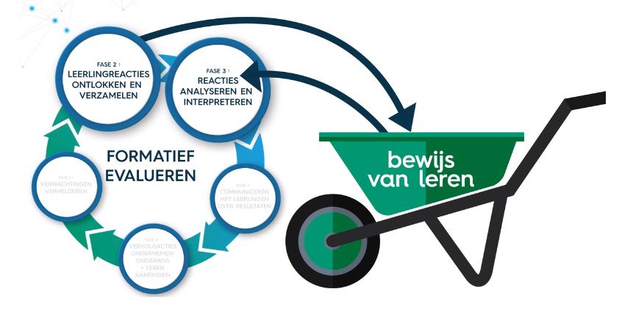
Fase 2
Gericht informatie ophalen gekoppeld aan leerdoelen en succescriteria.
Dieper informatie verzamelen.
Van alle leerlingen.
Notes:
Gericht informatie ophalen: waar kijk je precies naar? Wat precies wil je weten/zien? Is dit gelinkt aan je leerdoelen en succescriteria? → misschien niet helemaal duidelijk naar voren.
Dieper informatie verzamelen: Doorvragen om beter zicht te krijgen op het leerproces en denkstrategieën van leerlingen.
Van alle leerlingen: zorg dat je zicht krijgt op alle leerlingen waar ze staan t.o.v. het leerdoel.

Slide 12
Fase 3
Weet je wat je wilt weten? → Leerdoelen
Wat ga je ermee doen?
Tijd voor nemen en liefst z.s.m.
Notes:
Note: hier zie je dat ook fase 5 gelinkt is aan fase 3
Weet je wat je wilt weten? Weet je nu waar de leerlingen staan t.o.v. het leerdoel. Welke informatie heb je verzameld en is dit voldoende geweest?
Wat ga je ermee doen? Gebruik je je analyses weer om je onderwijs erop aan te passen = fase 5? Of doe je er niks mee? Waarom heb je het dan verzameld?
Tijd voor nemen en liefst z.s.m. Plan je tijd in, in je les om reacties te analyseren? Of anders zo kort mogelijk na de les? En wat doe je er ter plekke mee?

Slide 13
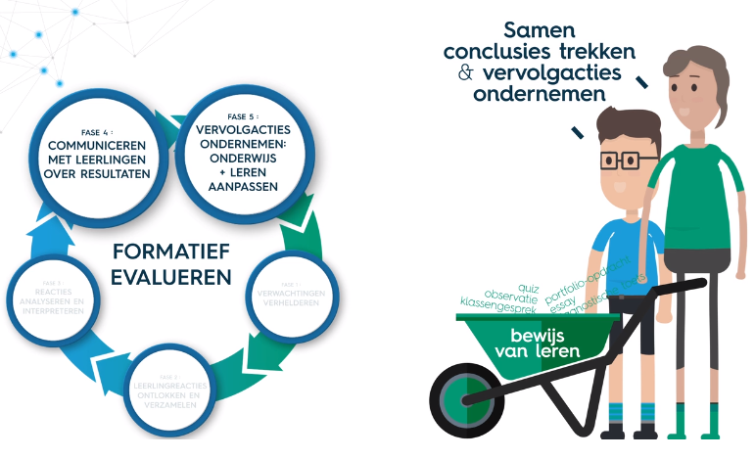
Fase 4
Feedback gericht op leerdoelen en succescriteria.
Feedback tijdens het uitvoeren van de taak.
Zelf-reflectie en peerfeedback.
Notes:
Feedback gericht op leerdoelen en succescriteria: Geef gericht feedback en niet zomaar op alles, zoals ‘goed gedaan’.
Feedback tijdens het uitvoeren van de taak. Zodat leerlingen de feedback meteen kunnen verwerken. Biedt in ieder geval ruimte voor verbetering.
Zelf-reflectie en peerfeedback: Zet leerlingen ook zelf in om gericht te kijken naar hun werk. Duidt op de succescriteria.

Slide 14
Fase 5
Komen de kennis/vaardigheden nog terug?
Pas je je onderwijs aan op basis van de leerdoelen en de leerbehoeftes (en dus de vorige fases)?
Leerlingen aan zet.
Notes:
Note: alle docenten vinden fase 5 nog lastig om meer in te variëren dan alleen vertragen of versnellen, dus daar werken we nog aan!
Komen de kennis/vaardigheden nog terug? Alleen als in je vervolg les de kennis of vaardigheden terugkomen heeft het zin je onderwijs en leren aan te passen aan de leerbehoeftes.
Pas je je onderwijs aan op basis van de leerdoelen en de leerbehoeftes (en dus de vorige fasen)?: Het gaat hier om dat je kijkt naar hoe je de leerling een stapje verder helpt en niet zozeer of je les wel ‘leuk’ of ‘vlot’ genoeg was. Pas gericht aan.
Leerlingen aan zet. Laat leerlingen ook zelf bedenken wat ze kunnen aanpassen aan hun leren, maar geef hierbij wel hulp in hoe ze dat kunnen doen.

Slide 15
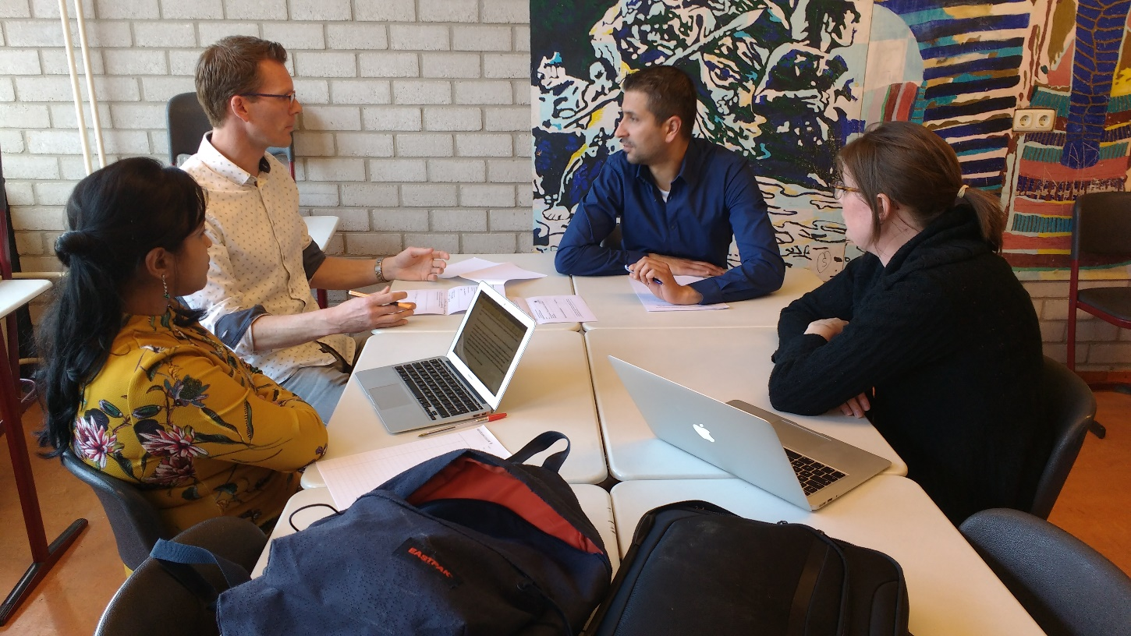
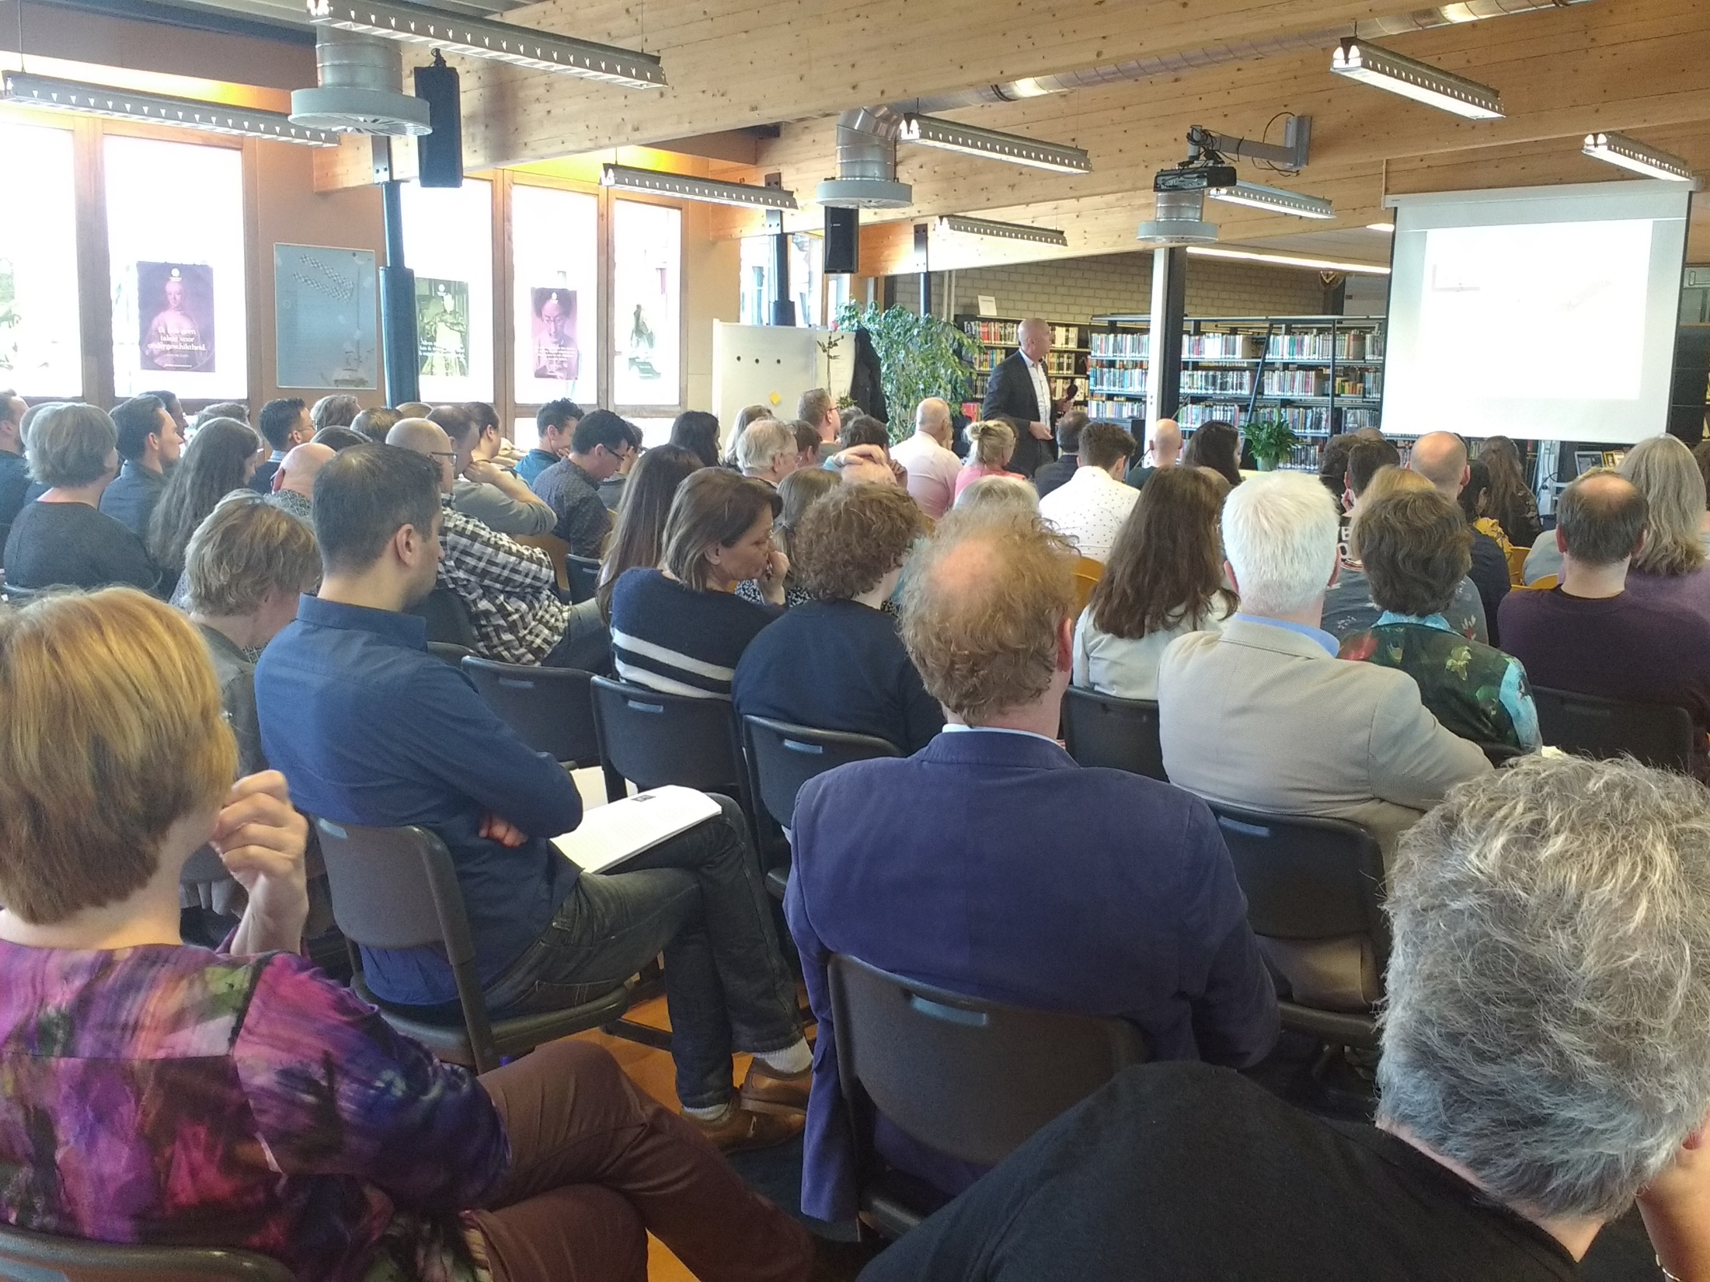
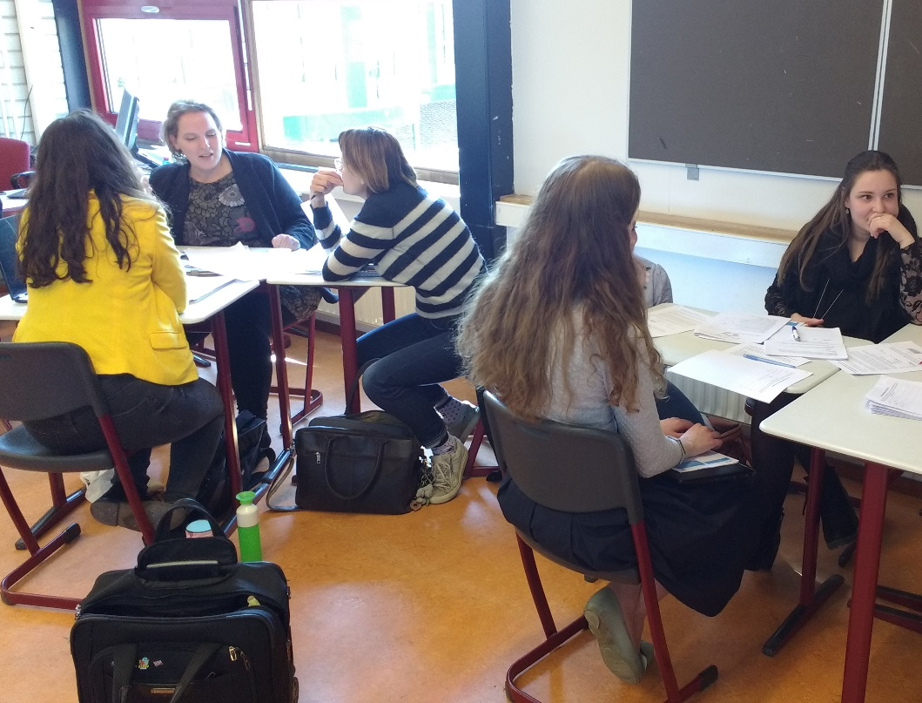
FE Leernetwerken
Notes:
Voor corona zag een leernetwerkdag er bijvoorbeeld zo uit.
Vanuit SLO zijn er verschillende leernetwerken een aantal jaar geleden gestart rondom FE.
Mijn onderzoek richt zich met name op het verdiepend leernetwerk.
Aan deze studie hebben ook docenten bijgedragen uit de andere netwerken.

Slide 16
Kort overzicht onderzoek
39 docenten via webinars, interviews en vragenlijsten
Onderzoeksvragen:
  Hoe zetten docenten FE in tijdens online lesgeven?
  Wat zijn verschillen (voor-/nadelen) van online FE vs fysiek FE?
  Welke geleerde lessen nemen docenten mee?
Google forms invullen via: https://forms.gle/vDTEJMGDqGXRMq4a6

Slide 17
Resultaten 5 fases
Fase 1: Verwachtingen verhelderen
Leerdoelen worden in opdrachten en ppts e.d. online gedeeld (en besproken)
→ meerdere malen tijdens de les
Succescriteria worden online gedeeld en besproken
→ a.d.h.v. voorbeelden
Leerdoelen moesten worden aangepast → nadenken over kern vak
→ Stelling beantwoorden fase 1 in Google forms
Notes:
Stelling fase 1: “Ik heb de leerdoelen moeten aanpassen voor het online lesgeven.”

Slide 18
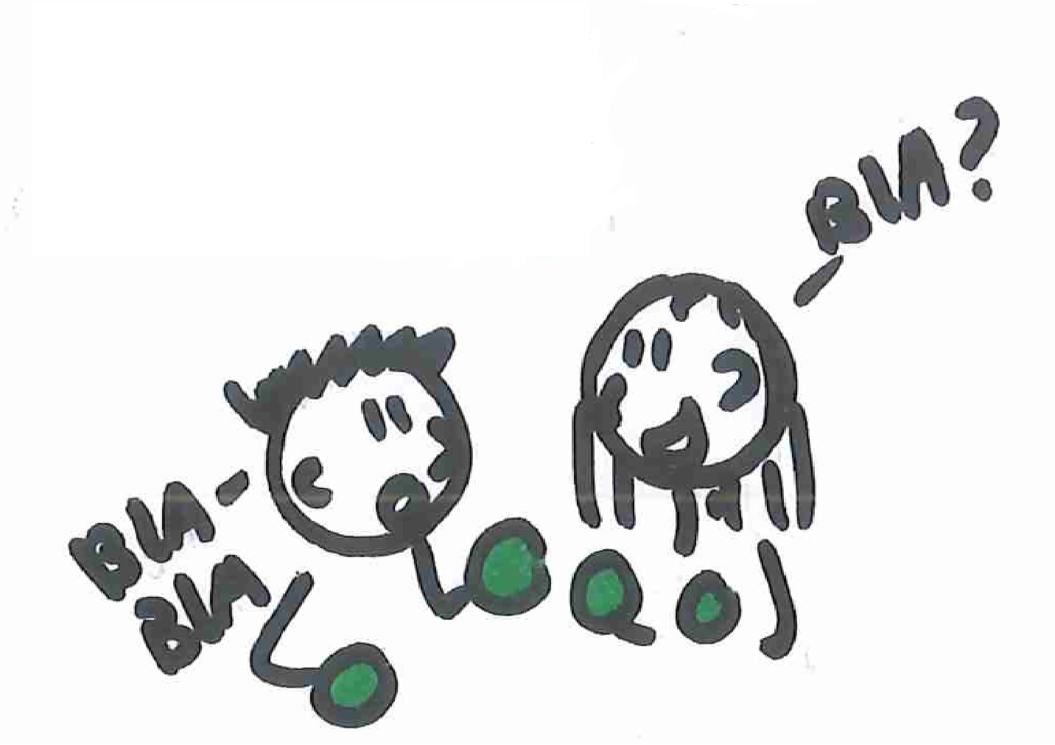
Resultaten 5 fases
Fase 2: Leerlingeacties ontlokken en verzamelen
Vragen stellen in de online les
→ leerlingen stellen zelf vragen
→ Misconcepties
Meer vooraf informatie verzamelen (voorkennis)
In kleine groepjes uiteen (Breakout Rooms)
Inzetten van tools voor quizjes en opdrachten (bijv. Quizlet, ExitTickets, Edpuzzle, FoTo van de dag → zie Padlet)
→ Stelling beantwoorden fase 2 in Google forms
Notes:
Stelling fase 2: “In mijn online lesgeven heb ik nieuwe tools ingezet.”

Slide 19

Resultaten 5 fases
Fase 3: Reacties analyseren en interpreteren
Meer gericht en overzichtelijker analyseren m.n. op kennis
→ meer individueel
Leerlingen hun eigen/elkaars werk laten controleren.
→ Maar ook niet.
Sommige docenten checken alleen of iets is ingeleverd (vanwege o.a. tijd, leerling verantwoordelijkheid)
→ Stelling beantwoorden fase 3 in Google forms
Notes:
Stelling fase 3: “In mijn online lesgeven heb ik leerlingen aangespoord hun eigen werk/werk van een ander te controleren.”
N.B. Met controleren bedoel ik ook werk vergelijken, nakijken, checken, etc.

Slide 20
Resultaten 5 fases
Fase 4: Communiceren met leerlingen over resultaten
Veel schriftelijk feedback, weinig mondeling
Meestal gericht op kennis en vaardigheden
→ meer individueel
Zelfevaluatie en Peerfeedback wordt veel ingezet
→ maar ook niet
→ Stelling beantwoorden fase 4 in Google forms
Notes:
Stelling fase 4: “Tijdens het online lesgeven gaf ik leerlingen individuele feedback.”

Slide 21
Resultaten 5 fases
Fase 5: Vervolgacties ondernemen: onderwijs en leren aanpassen
Feedback verwerken in een online vervolgopdracht
De leerling een eigen vervolgstap laten bedenken
Differentiëren via verschillende opdrachten
De docent bedenkt een vervolgstap
→ Maar niet altijd
→ Stelling beantwoorden fase 5 in Google forms
Notes:
Stelling fase 5: “In mijn online lessen bood ik leerlingen een vervolgopdracht/activiteit aan, waarin ze feedback konden verwerken.”

Slide 22
Resultaten Google Forms
Korte samenvatting

Slide 23
Resultaten verschillen
Voordelen van online FE:
Meer vooraf ingeplande FE zorgt voor bewustere keuzes
Tools bieden overzicht voor analyseren en feedback → ook individueel
Meer tijd voor individuele meetings voor vragen en geven van feedback (door minder lestijd/flexibeler rooster)

Slide 24
Resultaten verschillen
Nadelen van online FE:
Minder makkelijk leerlingen ‘zien’ → observeren is lastig
Sommige leerlingen raak je kwijt
Minder makkelijk samenwerken en peerfeedback stimuleren

Slide 25

Resultaten verschillen
Effecten bij leerlingen
Groeps-, toets-, en tijdsdruk bij leerlingen weg zorgt voor:
Vragen vanuit de leerlingen zelf
Meer eigenaarschap en autonomie → lastig voor leerlingen met weinig motivatie/zelfregulatie
Sommige leerlingen laten meer van zichzelf zien, anderen juist minder
Het moeilijk is leerlingen te enthousiasmeren voor online lessen

Slide 26
Geleerde lessen
Docenten gaven o.a. aan de volgende dingen te willen behouden in hun onderwijs:
Tijd voor individuele gesprekken en feedback
Stimuleren van de eigenaarschap van leerlingen → v.b. leerdoelen magister
Meer inzetten van online lesgeven/tools voor FE

Slide 27
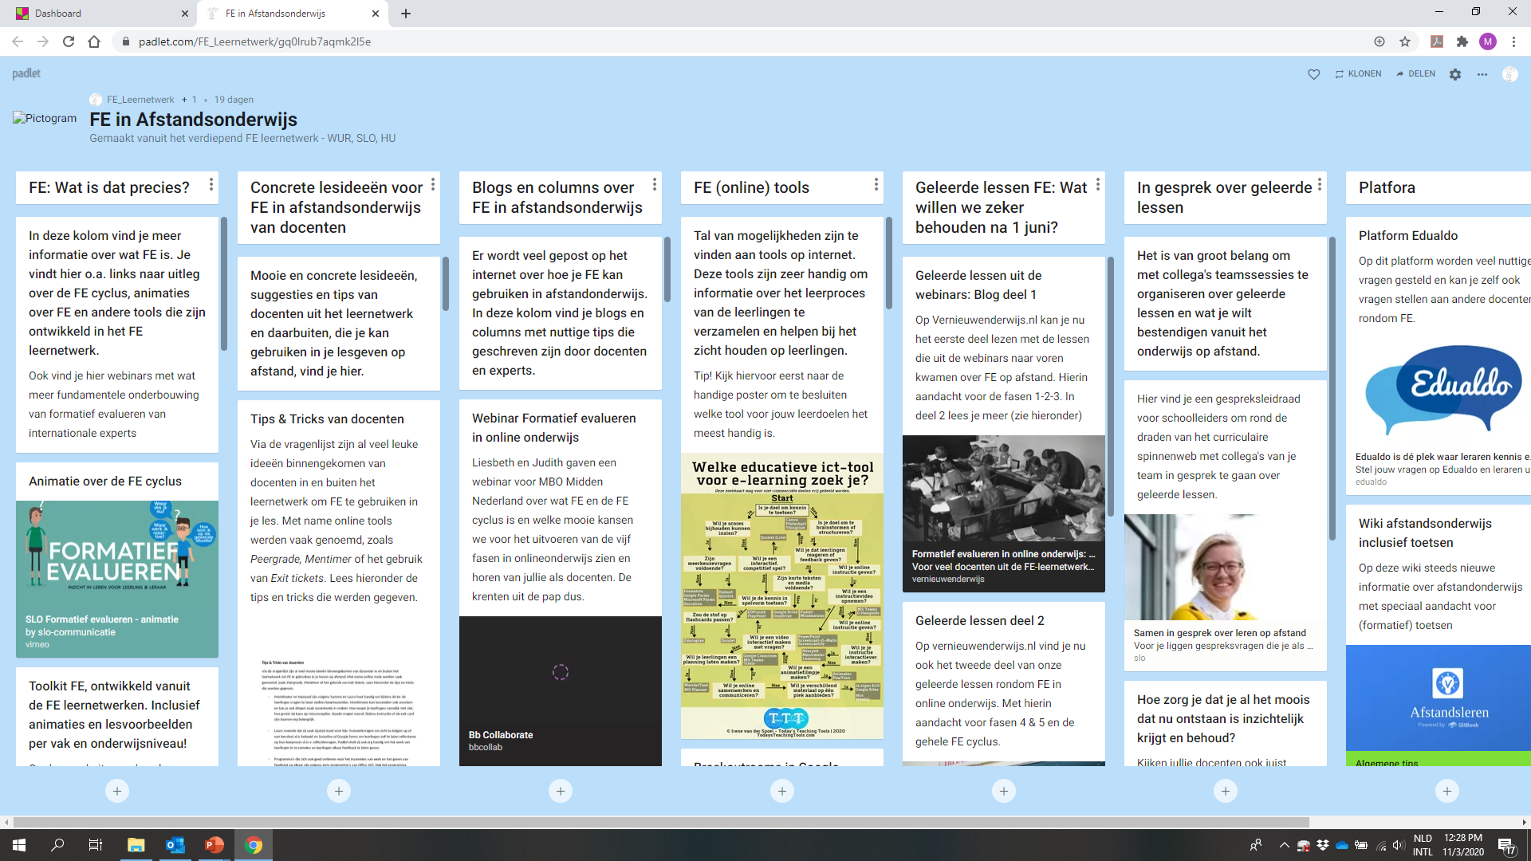
Vragen of opmerkingen?
Zijn er nog vragen/opmerkingen over de onderzoeksresultaten?

Slide 28
Uitwisseling

Slide 29

In subkanalen vergaderen
Opdracht:
Ga naar je subkanaal en start/neem deel aan de vergadering
Wissel (inspirerende) online FE voorbeelden uit
Hoe heb jij online FE ingezet?
Of hoe heb je anderen dat zien/horen doen?
Noteer in een notendop jullie voorbeelden op de Padlet: https://padlet.com/FE_Leernetwerk/3npq6c84byf27xph
! Na 15/20 min. weer gezamenlijk terug naar het hoofdkanaal (16:35 uiterlijk)
Notes:
Even benoemen dat er ook ruimte is om kort (1/2 minuten) te pauzeren.
N.B. Omdat ik niet de vergaderingen organiseer is het belangrijk dat degene die de vergadering start zich realiseert dat hij/zij degene is die de organisator is van de vergadering.
Als die persoon de vergadering verlaat, zal de vergadering stoppen.
Afspreken dat degene die de vergadering start (of voortzet) in een kanaal ook de tijd in de gaten houdt.
Tekst in Teams subkanalen:
Inspirerende online FE ideeën
Tijdens het online lesgeven zijn er veel mooie en creatieve ideeën ontstaan voor het gebruiken van formatief evalueren in de online les.
Misschien heb je zelf ook een mooi voorbeeld van wat jij zelf hebt gedaan met formatief evalueren in het online lesgeven?
Deel met elkaar mooie voorbeelden van online FE. Vat de meest inspirerende ideeën samen en deel via deze link:
Als je niet zo snel op een mooi voorbeeld komt, kunnen de onderstaande vragen je op weg helpen:
Hoofdvraag: Hoe heb jij ervoor gezorgd dat je zicht hield op het leren van de leerlingen tijdens online lesgeven?
Welke tools gebruikte je hierbij? Hoe verzamelde je informatie over het leerproces?
En wat deed je vervolgens met die informatie? Hoe gaf je feedback? Hoe konden leerlingen de feedback verwerken?
Hoe paste je de les aan a.d.h.v. die informatie?

Slide 30
Afsluiting

Slide 31
Resultaten Padlet
Opvallendheden? Overlap?
Notes:
https://padlet.com/FE_Leernetwerk/3npq6c84byf27xph

Slide 32

Afsluiting
Wat inspireerde jou?
Exitticket: https://www.exitticket.nl/ticket/ubozl
Nog vragen?
marijke.veugen@wur.nl
Leuke links:
Blogs
Padlet
Website

Slide 33
Bedankt! ☺

